Slide 1

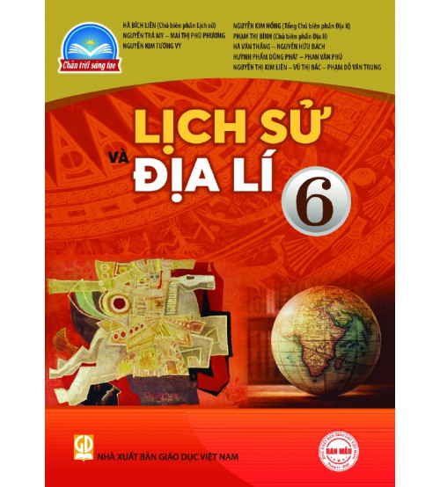
LỊCH SỬ VÀ ĐỊA LÍ - KHỐI 6
Năm học: 2021-2022

Slide 2
LỊCH SỬ - KHỐI 6
Năm học: 2021-2022

Slide 3

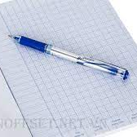
Chuẩn bị

Slide 4
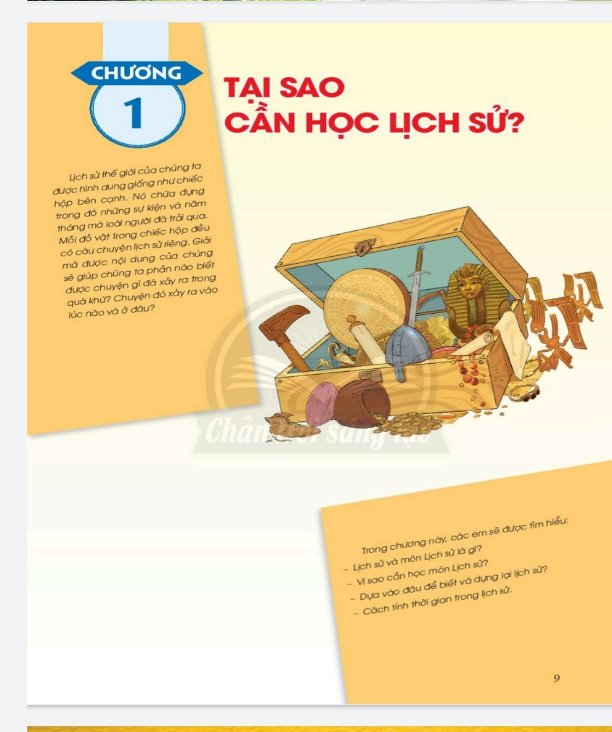
CHƯƠNG I: TẠI SAO CẦN HỌC LỊCH SỬ?

Slide 5
Bài 1: LỊCH SỬ LÀ GÌ?
NỘI DUNG BÀI HỌC
1. Lịch sử và môn Lịch sử
2. Vì sao cần phải học lịch sử?
3. Khám phá quá khứ từ các nguồn dữ liệu ?

Slide 6
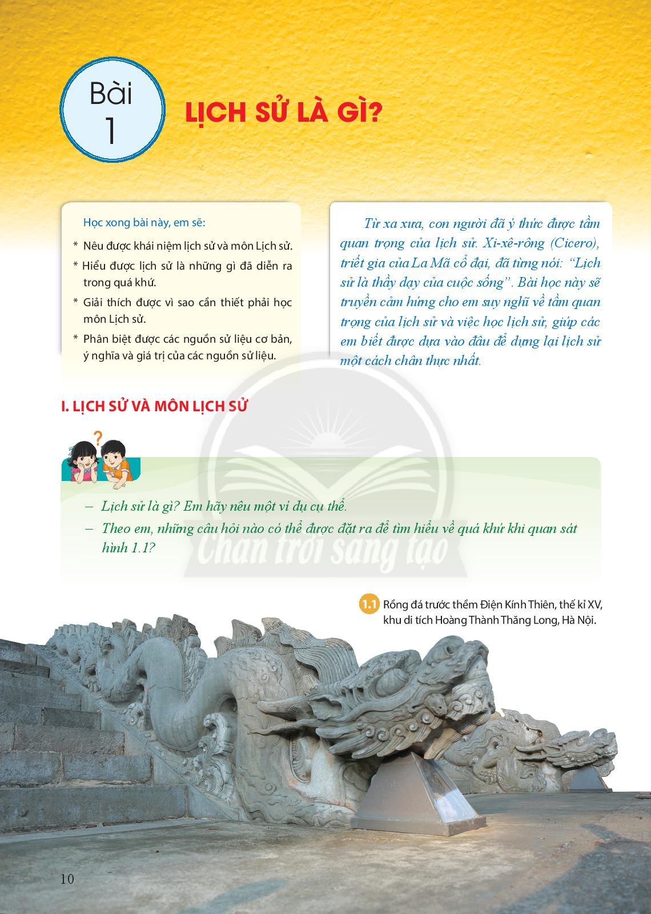

Slide 7
Bài 1:LỊCH SỬ LÀ GÌ?
Câu hỏi: Quá trình đã diễn ra chưa?
  * Bài tập trắc nghiệm: (Chọn đáp án đúng)
  Những gì đã diễn ra, đã xảy ra, người ta gọi là:
  a. Hiện tại
  b. Quá khứ
  c. Tương lai

Slide 8
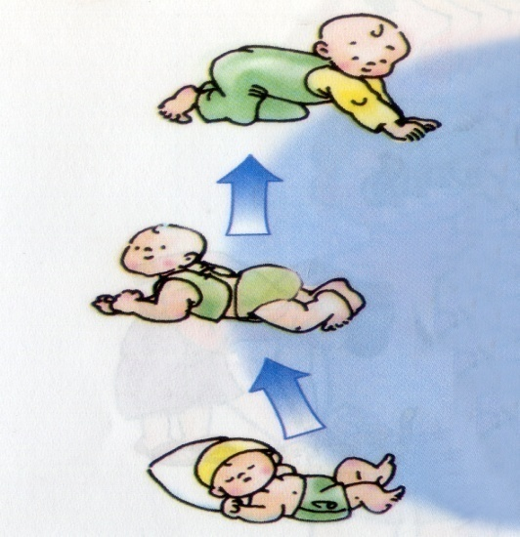
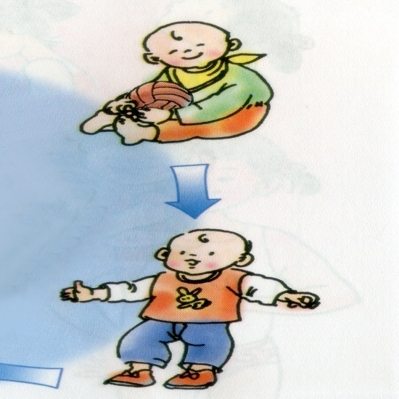
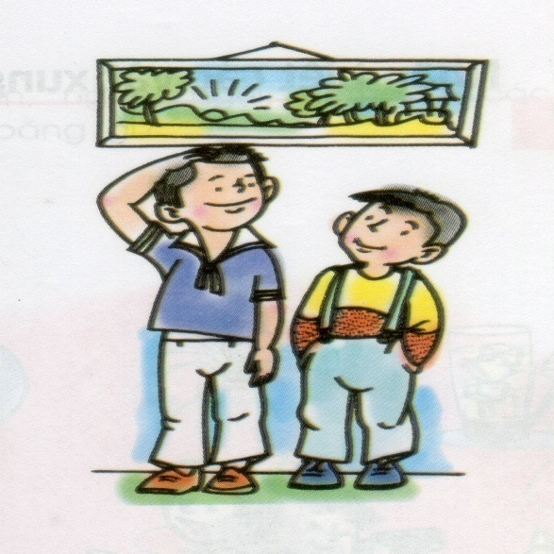
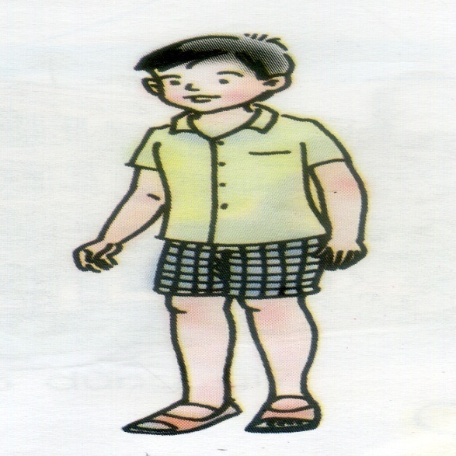
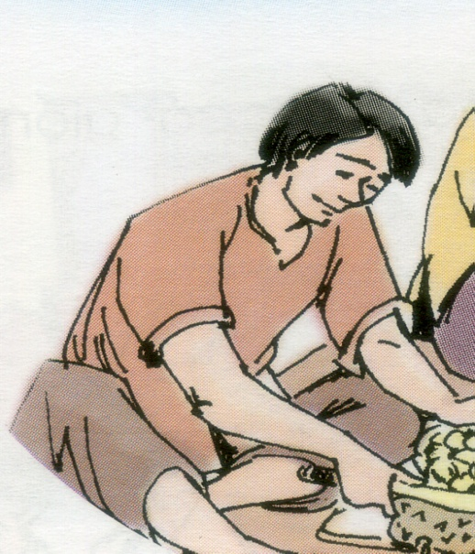
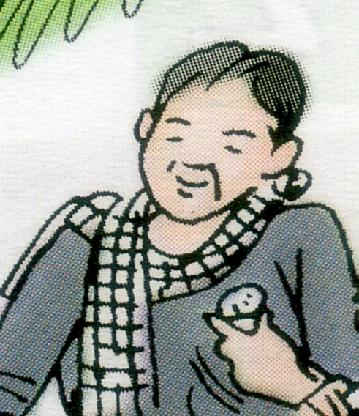
Em hãy chỉ ra quá trình sinh ra lớn lên và phát triển
của con người?

Slide 9
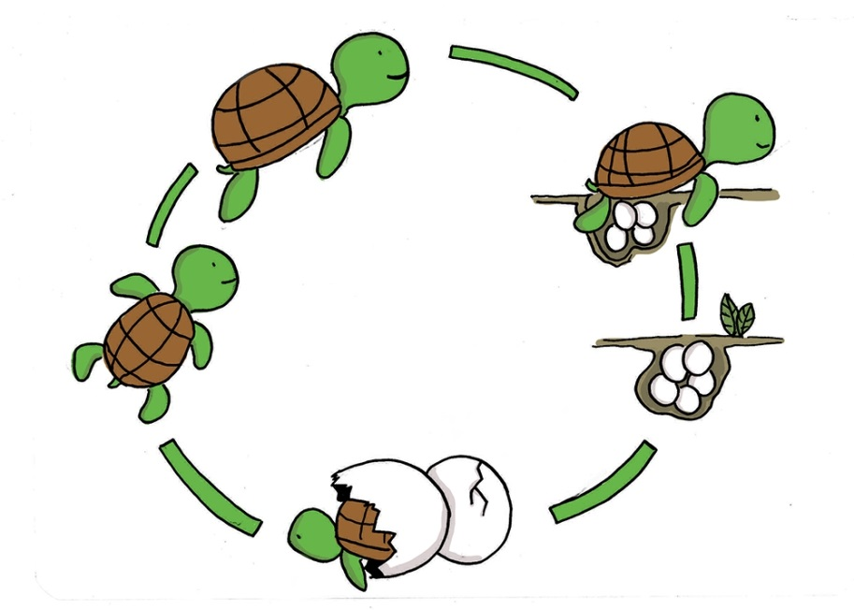


Slide 10
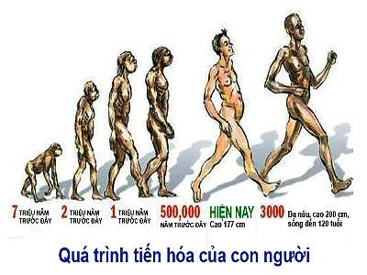

Slide 11
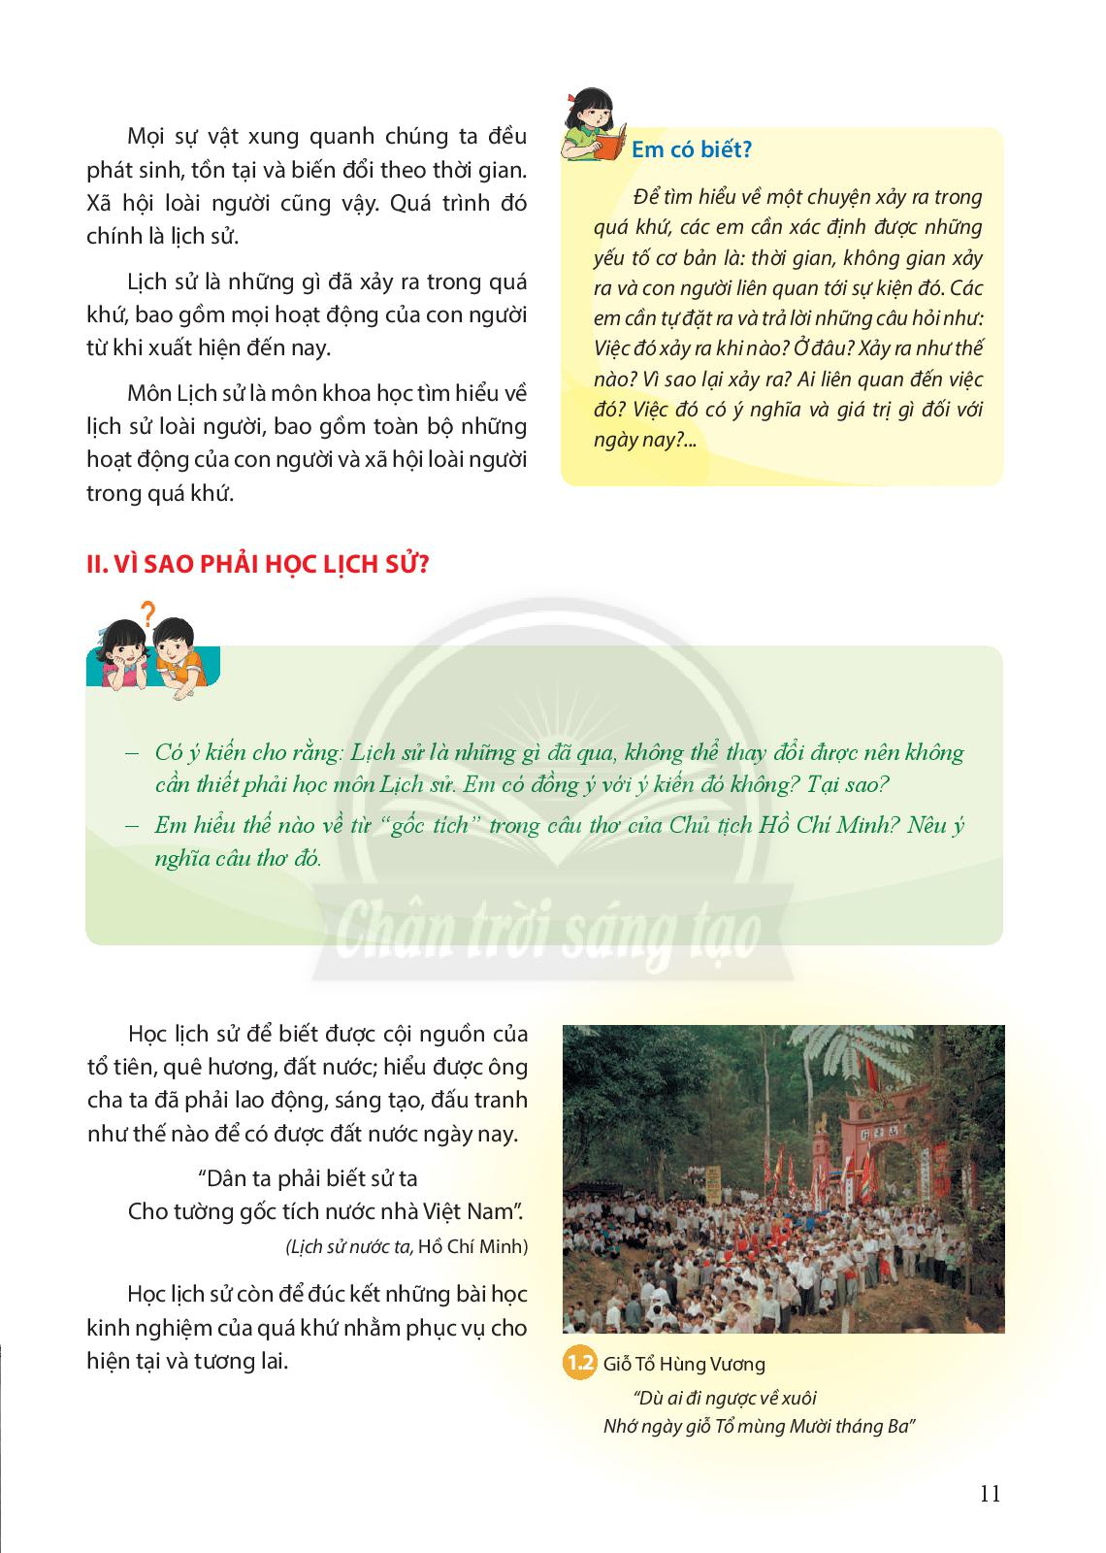

Slide 12
Bài 1: LỊCH SỬ LÀ GÌ?
1. Lịch sử và môn Lịch sử ?
- Lịch sử là những gì đã diễn ra trong quá khứ.
Có gì khác nhau giữa lịch sử một con người
và lịch sử xã hội loài người?

Slide 13
Bài 1: LỊCH SỬ LÀ GÌ ?
1. Lịch sử và môn lịch sử ?
- Lịch sử là những gì đã diễn ra trong quá khứ.
- Lịch sử còn là khoa học tìm hiểu và phục dựng quá khứ.
- Môn Lịch sử là môn học tìm hiểu về lịch sử loài người
và những hoạt động chính của con người trong quá khứ.

Slide 14
Bài 1: LỊCH SỬ LÀ GÌ ?
1. Lịch sử và môn Lịch sử là gì?
2. Vì sao phải học lịch sử?

Slide 15
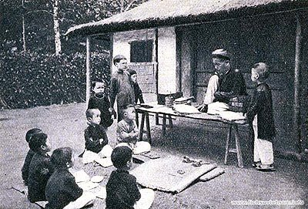
Lớp học xưa

Slide 16
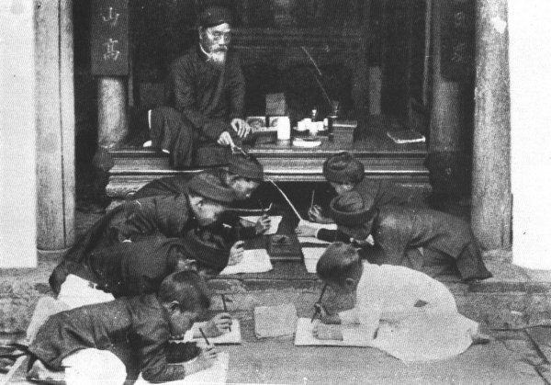
Lớp học xưa

Slide 17
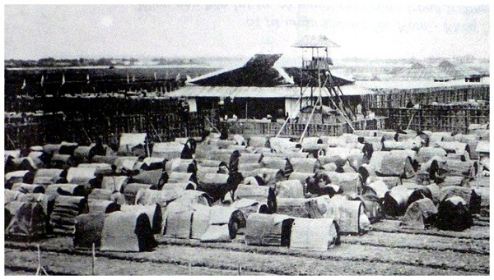
Trường thi xưa

Slide 18
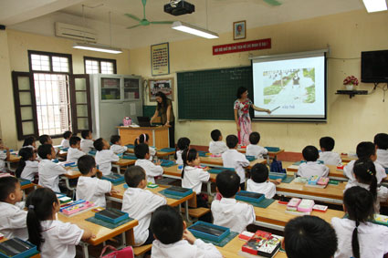
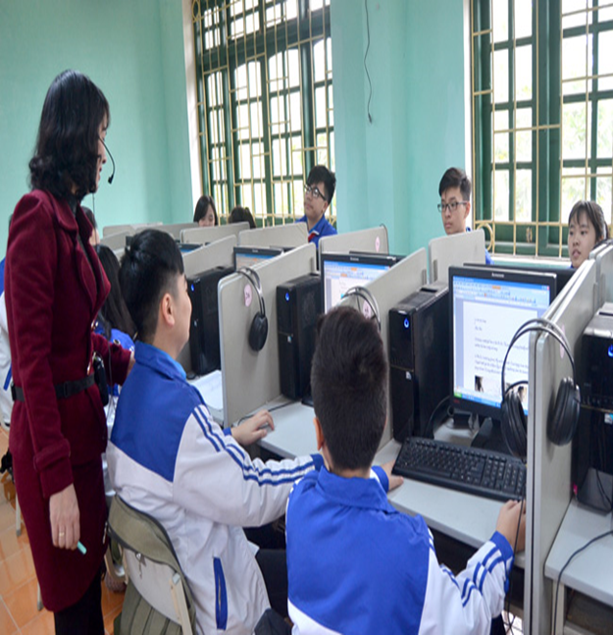
Lớp học ngày nay

Slide 19
Học lịch sử để làm gì?
Sau khi quan sát ảnh, em thấy lớp học xưa và lớp học ngày nay khác
nhau như thế nào? Vì sao có sự khác nhau đó?

Slide 21
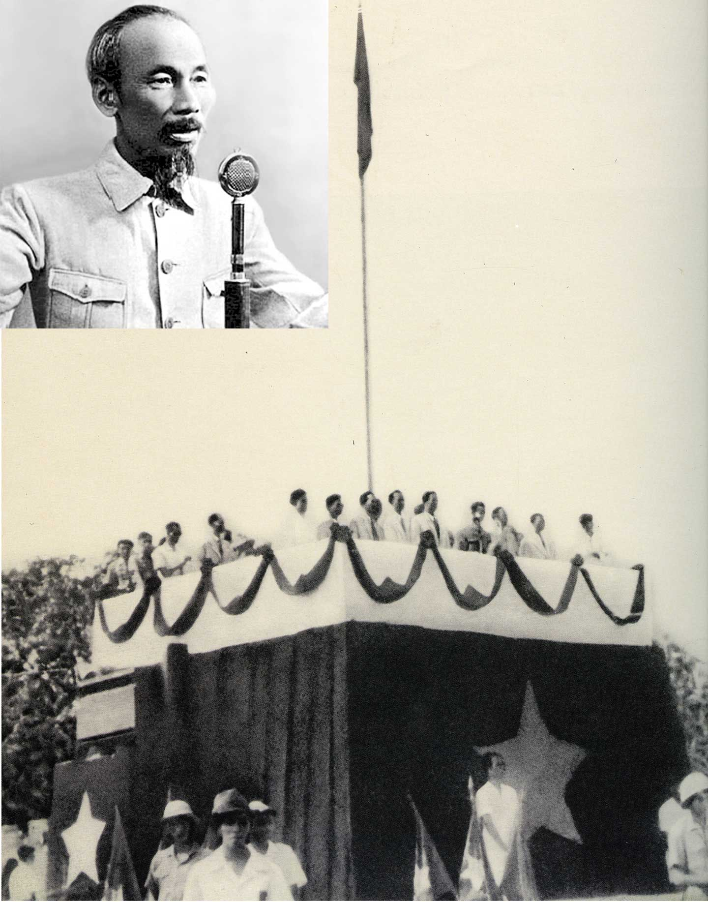
Chủ tịch Hồ Chí Minh đọc bản Tuyên ngôn độc lập tại Quảng trường Ba Đình, Hà Nội (2-9-1945), thành lập nước Việt Nam Dân Chủ Cộng Hòa.

Slide 22
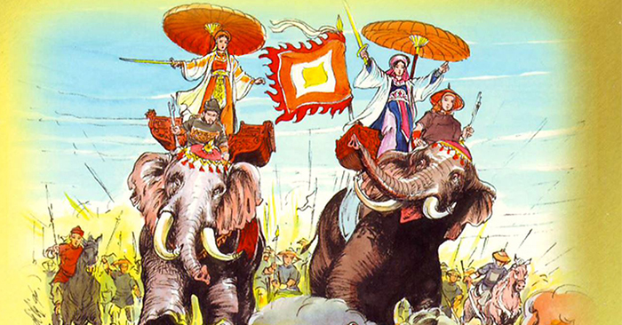
Khởi nghĩa Hai Bà Trưng năm 40

Slide 23
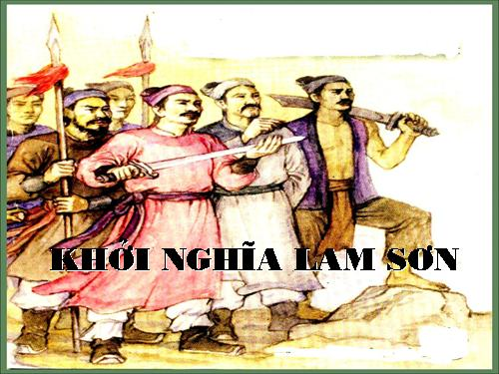
Khởi nghĩa Lam Sơn năm 1418

Slide 24


Slide 25
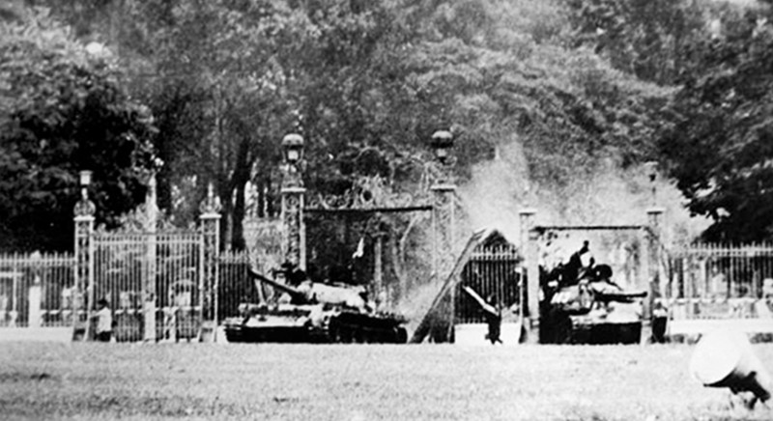
Cổng Dinh Độc Lập bị xe tăng 390 húc đổ
ngày 30/4/1975

Slide 26
Bài 1: LỊCH SỬ LÀ GÌ ?
1. Lịch sử và môn Lịch sử là gì?
2. Vì sao phải học lịch sử?
- Học lịch sử để biết được cội nguồn của tổ tiên, quê hương, đất nước; hiểu được ông cha ta đã phải lao động, sáng tạo, đấu tranh như thế nào để có được đất nước ngày nay.
- Học lịch sử còn để đúc kết những bài học kinh nghiệm của quá khứ nhằm phục vụ cho hiện tại và tương lai.

Slide 27
Bài 1: LỊCH SỬ LÀ GÌ ?
1. Lịch sử và môn Lịch sử
2. Vì sao phải học lịch sử?
3. Khám phá quá khứ từ các nguồn dữ liệu ?
Dựa vào những nguồn tư liệu nào để biết và dựng lại lịch sử?

Slide 28
Có 4 nguồn tư liệu
Tư liệu gốc
Tư liệu truyền miệng
Tư liệu chữ viết
Tư liệu hiện vật

Slide 29
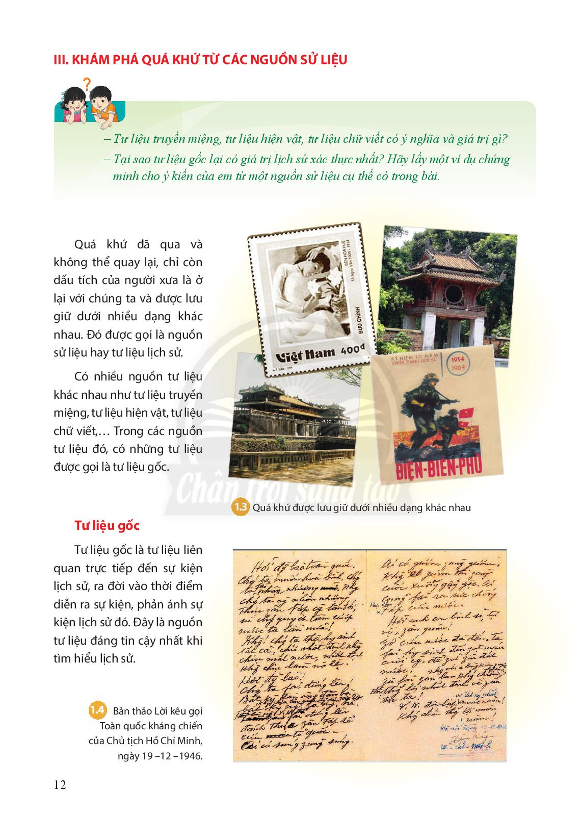

Slide 30
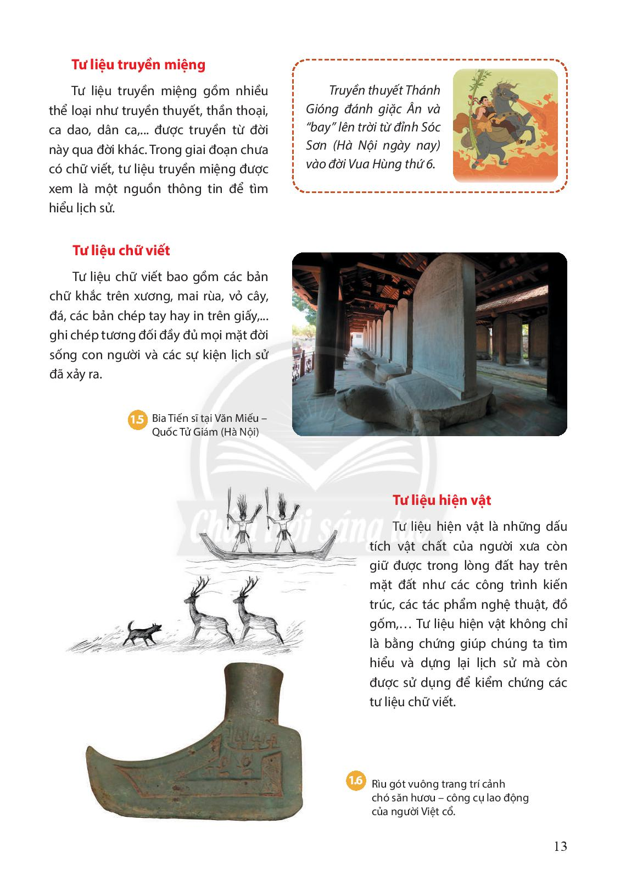

Slide 31
Bài 1: LỊCH SỬ LÀ GÌ ?
1. Lịch sử và môn lịch sử
2. Vì sao cần phải học lịch sử?
3. Khám phá quá khứ từ các nguồn dữ liệu ?
Dựa vào 4 nguồn tư liệu:
- Tư liệu gốc là loại tư liệu ghi lại trực tiếp các sự kiện đã xảy ra trong quá khứ
- Tư liệu truyền miệng (các chuyện kể, lời truyền, truyền thuyết...) được truyền qua nhiều đời.

Slide 32
Bài 1: LỊCH SỬ LÀ GÌ ?
1. Lịch sử và môn lịch sử là gì?
2. Vì sao cần phải học lịch sử?
3. Khám phá quá khứ từ các nguồn dữ liệu ?
-Tư liệu chữ viết ( các tấm bia, nhà cửa, đồ vật cũ...) khắc hoạ tương đối đầy đủ về mọi mặt của sự kiện lịch sử đã xảy ra
- Tư liệu hiện vật (sách vở, văn tự, bài khắc trên bia...).Nó giúp chúng ta phục dựng lịch sử và là cách để kiểm chứng tư liệu chữ viết.

Slide 33
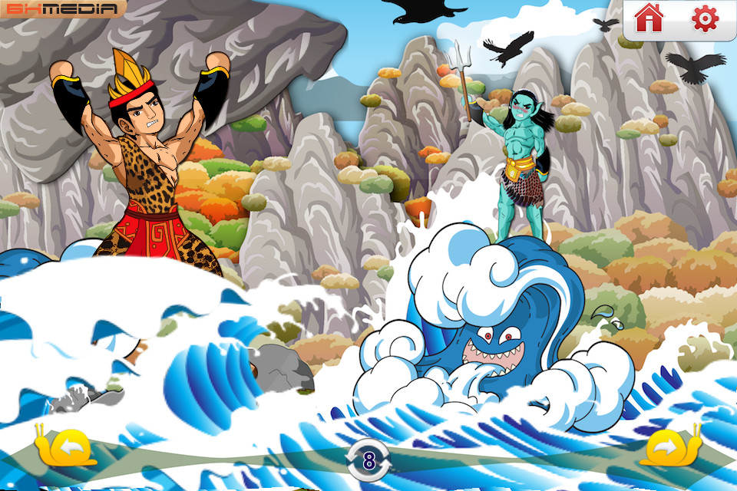
Sơn Tinh – Thủy Tinh
Tư liệu truyền miệng

Slide 34



Các văn bản luật Việt Nam qua các thời đại
Tư liệu chữ viết – Bản ghi

Slide 35

Tư liệu truyền miệng

Slide 36
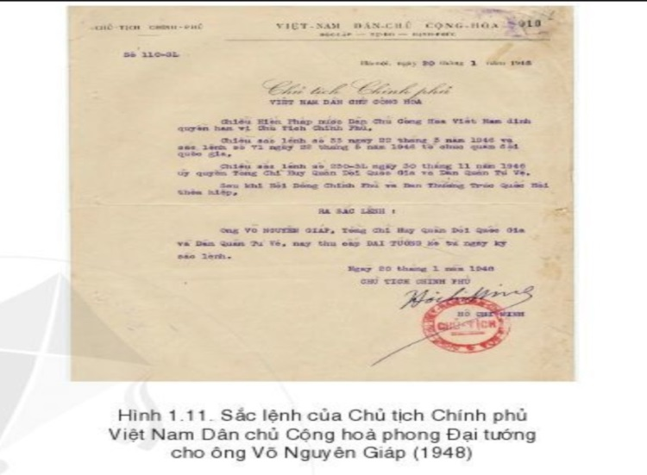
Tư liệu gốc

Slide 37
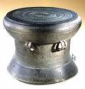
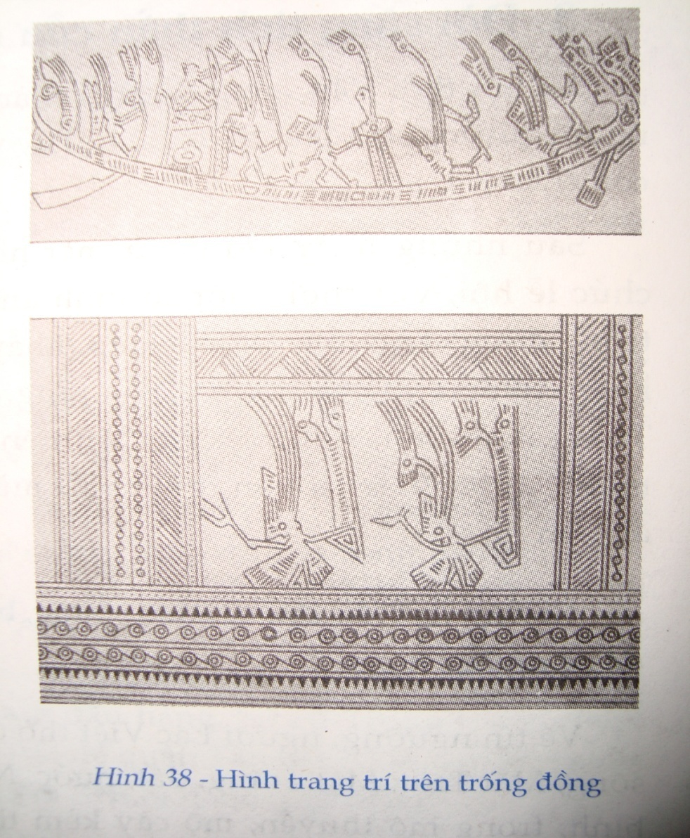
Trống đồng Đông Sơn
Tư liệu hiện vật – đồ vật

Slide 38

Tư liệu truyền miệng

Slide 39
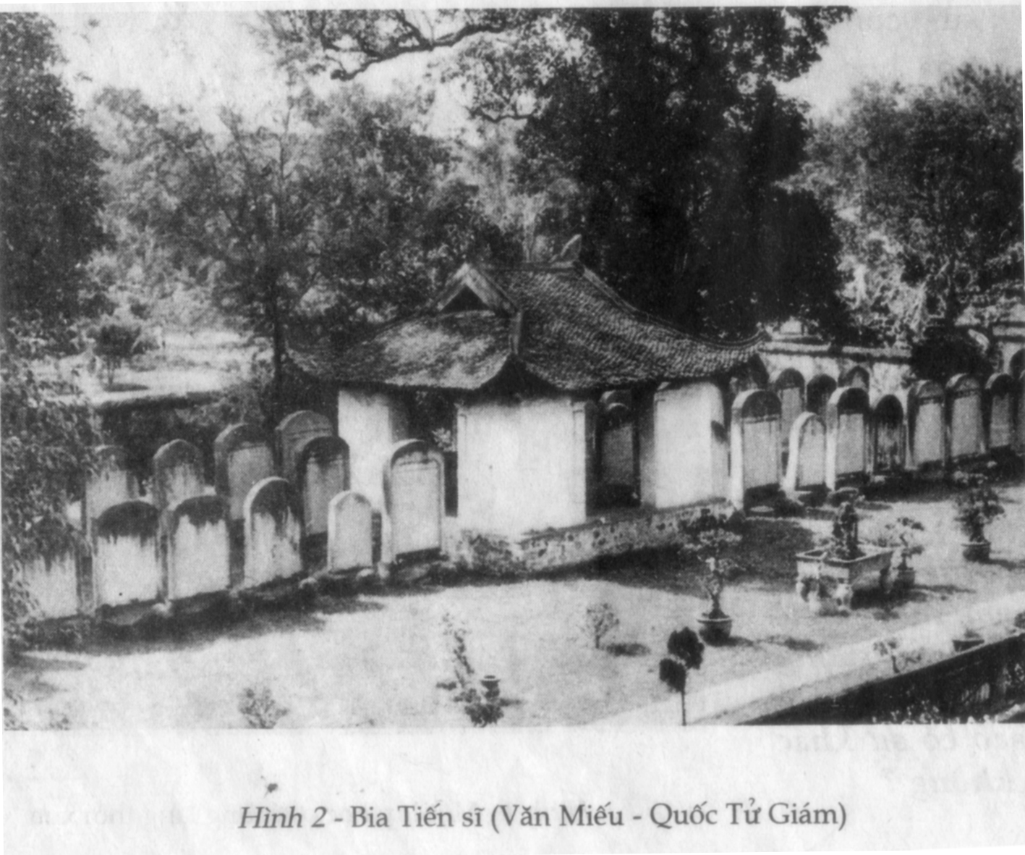
Tư liệu hiện vật – di tích lịch sử

Slide 40
Củng cố
1/ Đánh dấu X vào ô trống đầu câu mà em cho là đúng.
Là một công dân của đất nước cần phải hiểu biết Lịch sử của dân tộc mình.
Học Lịch sử giúp ta hiểu biết được cội nguồn của dân tộc, biết được công lao sự hi sinh to lớn của tổ tiên trong quá trình dựng nước và giữ nước.
Nhờ có học Lịch sử mà chúng ta thêm quý trọng và giữ gìn những gì tổ tiên ta để lại, ta có thêm kinh nghiệm để xây dựng hiện tại và tương lai tốt đẹp hơn.
Lịch sử là chuyện xa xưa chẳng cần biết, có cũng chẳng làm gì vì nó đã đi qua.
2/ Em hãy kể tên những chuyện dân gian có những chi tiết giúp em biết được Lịch sử.

Slide 41
